Slide 1


Slide 2
sommaire
Les objectifs et le calendrier 2020
Les principes clés de Parcoursup
L’accompagnement pour l’élaboration du projet d’orientation
Etape 1 – 20 décembre > 22 janvier 2020 : découverte des formations
Etape 2 – 22 janvier > 2 avril 2020 : inscription, formulation des vœux et finalisation du dossier sur Parcoursup
Etape 3 – 19 mai > 17 juillet 2020 : phase d’admission

Slide 3
Parcoursup : les objectifs
Renforcer l’accompagnement à l’orientation pour aider les lycéens de terminale à construire leur projet d’études
Favoriser la mobilité sociale et géographique dans l’enseignement supérieur
Améliorer la réussite des étudiants grâce à la personnalisation des parcours dans l’enseignement supérieur

Slide 4
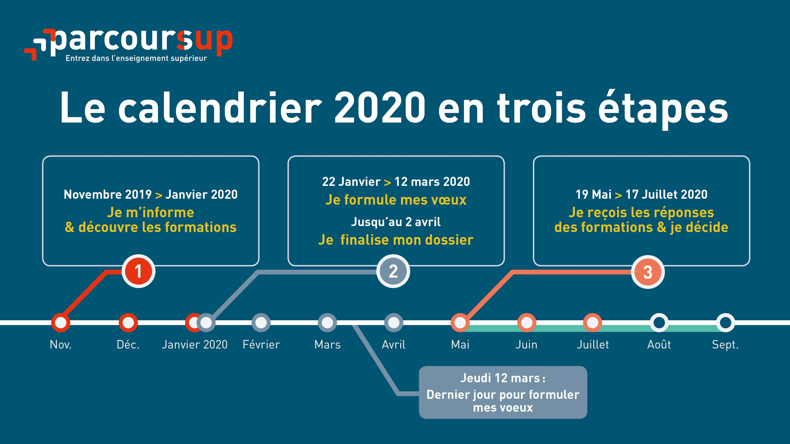

Slide 5
LES PRINCIPES CLES DE PARCOURSUP
Un accompagnement de l’élève à chaque étape de la procédure, de l’élaboration de son projet d’orientation au choix de sa formation
Des informations clés, pour mieux connaitre les formations, leurs attendus, les critères généraux d’examen des dossiers, les débouchés professionnels et faire les bons choix pour réussir
La prise en compte du profil de chaque lycéen et le dernier mot donné au candidat pour choisir sa formation
Des parcours de réussite personnalisés (Oui-Si) à l’université, pour accompagner la réussite dans l’enseignement supérieur

Slide 6
L’accompagnement pour l’élaboration du projet d’orientation au lycée
2 professeurs principaux en terminale pour un suivi personnalisé avec l’appui des psychologues de l’Education nationale
  Des heures d’accompagnement personnalisé consacrées à l’orientation intégrées à l’emploi du temps des élèves
  Deux temps forts : deux semaines de l’orientation pour stimuler la réflexion et consolider le projet de formation

Slide 7
ETAPE 1 : DECOUVERTE DES FORMATIONS
20 décembre 2019– 22 janvier 2020

Slide 8
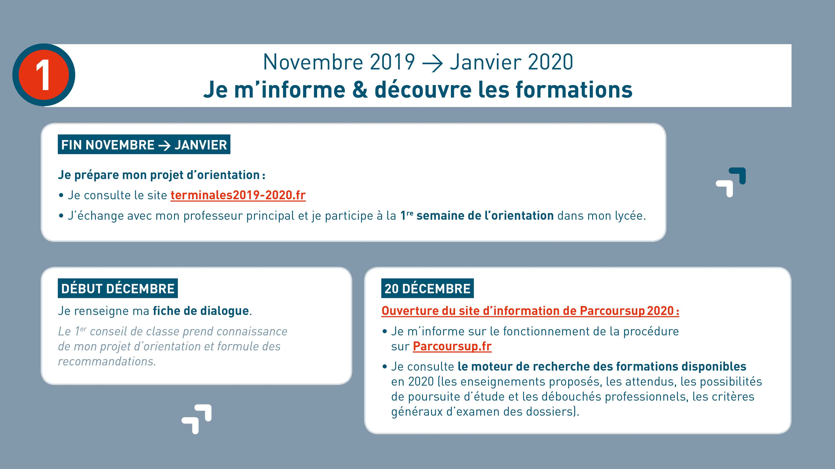

Slide 9

Terminales 2019-2020.FR
Un site dédié à l’orientation
Découvrir les filières de formation de l’enseignement supérieur
Découvrir des métiers et les parcours jusqu’à l’insertion professionnelle
Connaître les caractéristiques des filières les plus demandées (STAPS, Droit, Psychologie, études de santé…) et les opportunités des filières d’avenir
Échanger par chat, mail ou téléphone avec des conseillers

Slide 10
Des informations pour CONSTRUIRE son projet d’orientation sur Parcoursup.fr
Depuis le 20 décembre
Le site d’information Parcoursup.fr :
  pour s’informer sur le fonctionnement de chaque étape de la procédure, de l’inscription sur la plateforme à l’admission dans la formation choisie
  pour consulter les formations disponibles via un moteur de recherche amélioré (version adaptée aux tel. portables) permettant d’accéder à plus de 15 000 formations
    La très grande majorité des formations reconnues par l’Etat, y compris celles en apprentissage, sont désormais disponibles sur Parcoursup.
    Quelques rares formations d’enseignement supérieur proposées par des établissements privés ne sont pas présentes sur Parcoursup.
    > Contacter directement ces établissements et vérifier les modalités d’admission

Slide 11
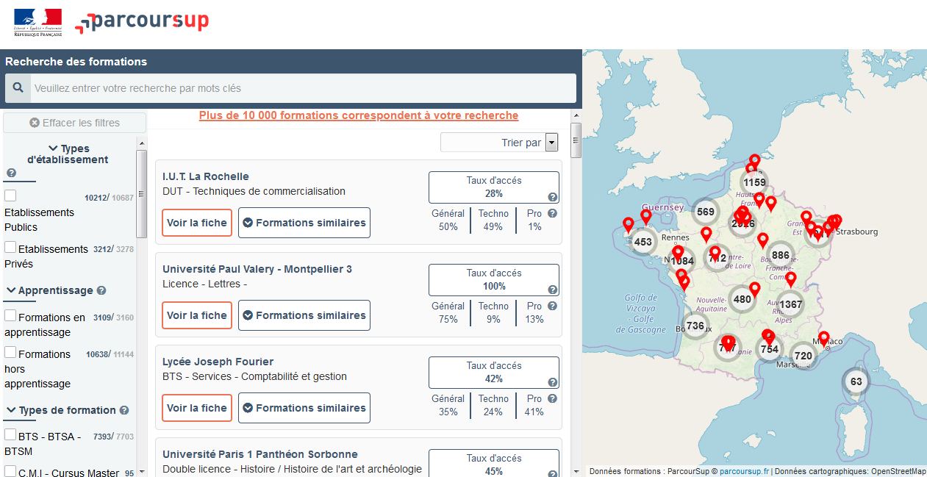
RECHERCHER DES FORMATIONS SUR Parcoursup

Slide 12
RECHERCHER DES FORMATIONS SUR parcoursup
Rechercher par mots clés ou critères de recherche :
  Saisie de mots clés
  Sélection de critères : type de formation, spécialité/mention des formations, apprentissage, internat etc.
Affiner le résultat de recherche en zoomant sur la carte pour afficher les formations dans une zone précise
Consulter les informations pour chaque formation trouvée :
  Pourcentage de candidats admis selon le type de baccalauréat en 2019
  Nombre de places disponibles en 2020 (à partir du 22 janvier 2020)
  Taux d'accès en 2019, c'est à dire la proportion de candidats ayant reçu une proposition d'admission
  Suggestions de formations similaires pour élargir vos choix
  Lien vers la fiche détaillée de la formation

Slide 13
Les fiches de présentation des formations
Pour chaque formation, des informations essentielles pour mieux connaître leur contenu, identifier les débouchés professionnels et évaluer la pertinence de vos choix :
  Informations fournies pour chaque formation dès le 20 décembre 2019 :
  Contenu et organisation des enseignements
  Attendus (connaissances et compétences pour réussir dans la formation)
  Critères généraux d’examen des vœux
  L’existence ou non de modalités particulières d’examen (concours écrit, entretiens de sélection) et le tarif éventuellement associé
  Nombre de candidats et nombre d’admis en 2019
  Dates des journées portes ouvertes ou des journées d’immersion
  Des contacts utiles : référent handicap, responsable pédagogique, étudiants ambassadeurs
  Le taux minimum de lycéens boursiers en 2019
  D’autres informations fournies pour chaque formation dès le 22 janvier 2020 :
  Le nombre de places proposées cette année
  Les taux de passage en 2ème année et de réussite selon le bac, des débouchés et des taux d’insertion professionnelle
  Le secteur géographique (pour les licences)

Slide 14
Focus sur LES NOUVELLES FORMATIONS en 2020
  Plus de 600 nouvelles formations intègrent Parcoursup dont :
  les licences sélectives de l’Université Paris Dauphine
  les 10 Sciences Po / Instituts d’Etudes Politiques
  de nouvelles écoles de commerce ou de management (concours Acces, Pass, Sesame…)
  7 nouvelles catégories d’instituts de formation aux professions paramédicales (dont, audioprothésiste, orthophoniste, technicien de laboratoire médical….)
  De nouvelles écoles de formation aux métiers de la culture (architecture et paysage, patrimoine, arts plastiques, spectacle vivant, cinéma, audiovisuel, multimédia, etc.)
  A savoir : ces formations sont référencées sur le moteur de recherche mais, en 2020, pour la très grande majorité d’entre elles, les candidatures devront se faire, hors Parcoursup directement auprès des établissements > modalités de candidature sur la fiche détaillée de la formation sur Parcoursup.
  les formations aux métiers de l’hôtellerie-restauration (Ferrandi, institut Paul Bocuse…)
  de nouvelles formations en apprentissage
  ….

Slide 15
Focus sur les Parcours d’accès aux études de santé (1/2)
Nouveauté 2020
L’objectif : la PACES disparaît et de nouveaux parcours d’accès aux études de santé sont mis en place pour diversifier les profils des étudiants et garantir des poursuites d’études et perspectives d’insertion variées
Trois principes :
Possibilité d’accéder aux études de santé après une, deux ou trois années d’études à l’université ou de poursuivre vers un diplôme de licence
Deux chances pour candidater aux études de santé tout au long de son parcours de 1er cycle
Suppression du concours : les candidats sont évalués sur leurs résultats en licence
Deux parcours proposés sur Parcoursup cette année par les universités pour accéder aux études de maïeutique (sage-femme), médecine, odontologie (dentaire), pharmacie ou kinésithérapie :
Une licence avec option « accès santé » (L.AS)
Exemple : licence de Droit, SVT, Gestion économie avec des enseignements supplémentaires liés à l’option santé
Un parcours spécifique « accès santé » (PASS) avec une option d’une autre discipline
Exemple : PASS option Droit, PASS option biologie etc.
    A savoir :
    Tous les profils auront des formations adaptées pour candidater en santé : les profils scientifiques pourront choisir entre PASS et L.AS, les profils non scientifiques auront accès à un large panel de L.AS dans des domaines variés
    Les candidats ont les mêmes chances d’accéder aux études de santé via une L.AS ou un PASS

Slide 16
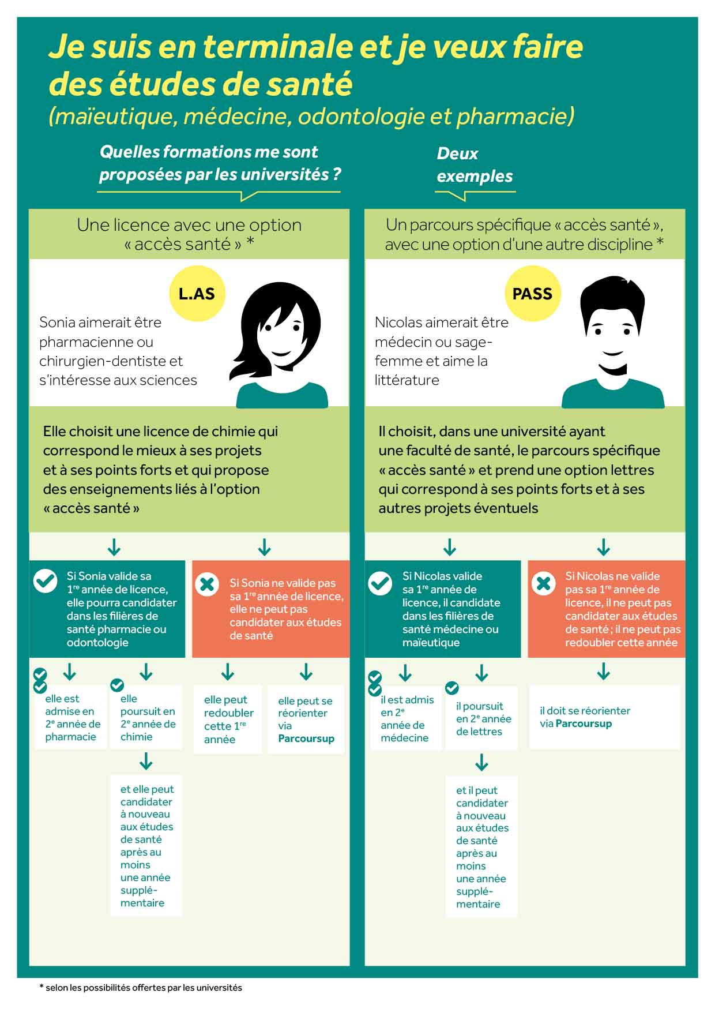
Focus sur les Parcours d’accès aux études de santé (2/2)
Nouveauté 2020
  PASS ou L.AS : comment ça marche ?
  Comment choisir sur Parcoursup le parcours qui vous convient le mieux ?
Consultez sur Parcoursup.fr :
→ Des exemples
→ Une page d’information → Une FAQ complète

Slide 17
Focus sur les attendus et critères généraux d’examen des vœux
Une transparence garantie tout au long de la procédure :
Pour chaque formation :
Affichage des attendus (connaissances et compétences nécessaires pour réussir dans la formation) : ils sont principalement définis à l’échelle nationale (attendus nationaux) avec parfois des compléments (attendus locaux)
Affichage des critères généraux d’examen des vœux : ces informations permettent d’éclairer les lycéens sur les éléments de leur dossier qui seront pris en compte par les commissions d’examen des vœux pour examiner les dossiers et ensuite faire des propositions d’admission
Après la phase d’admission : Parcoursup garantit à chaque chaque candidat la possibilité de demander à la formation dans laquelle il n’a pas été admis les motifs de la décision prise

Slide 18
ETAPE 2 : INSCRIPTION, FORMULATION DES VŒUX ET FINALISATION DU DOSSIER SUR PARCOURSUP
22 janvier > 12 mars > 2 avril 2020

Slide 19
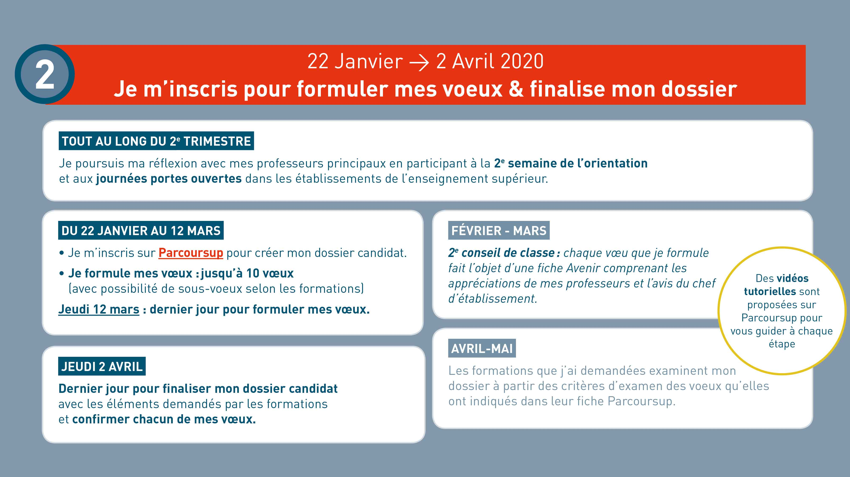

Slide 20
S’INSCRIRE SUR PARCOURSUP
Les éléments nécessaires à l’inscription :
Une adresse électronique valide : pour échanger et recevoir les informations sur votre dossier
L’INE (identifiant national élève en lycée général, technologique ou professionnel) ou INAA (en lycée agricole) : sur les bulletins scolaires ou le relevé de notes des épreuves anticipées du baccalauréat
Cas des lycées français à l’étranger : l’établissement fournit l’identifiant à utiliser pour créer son dossier
  Important : renseigner un numéro de portable pour recevoir les alertes envoyées par la plateforme. Les parents ou tuteurs légaux peuvent également renseigner leur numéro de portable pour recevoir les mêmes alertes Parcoursup.
Des questions ? Besoin d’assistance pour s’inscrire ?
> Numéro vert : 0 800 400 070 (des numéros spécifiques pour les départements d’outre-mer)
> Messagerie contact depuis son dossier
> Tutoriels disponibles sur le site Parcoursup.fr

Slide 21

Consolider son projet d’orientation (1/2)
Attendus, critères généraux d’examen des vœux, taux d’accès, nombre de places, taux de réussite, taux d’insertion professionnelle …
ces données sont essentielles
à prendre en compte par le lycéen et sa famille pour réfléchir sur son projet de poursuite d’études et formuler des vœux
à discuter avec les professeurs, professeurs principaux et les psychologues de l’Education nationale

Slide 22
Consolider son projet d’orientation (2/2)
Un accompagnement pour les élèves en situation de handicap ou atteints d’un trouble de santé invalidant :
Chaque formation dispose d’un référent handicap pour informer les familles sur les aménagements possibles
Le lycéen peut renseigner une fiche de liaison pour préciser les accompagnements dont il a bénéficié pendant son parcours. Cette fiche, remplie en deux étapes, est facultative . Elle n’est pas transmise aux formations et ne sera donc pas utilisée pour l’examen des vœux.
Pourquoi cette fiche de liaison ?
Pendant la phase d’admission, si le lycéen demande le réexamen de son dossier pour trouver une formation qui répond à ses besoins spécifiques, elle sera automatiquement transmise à la commission académique en charge d’étudier son dossier.
Lors de l’inscription administrative dans son futur établissement, le lycéen pourra transmettre la fiche de liaison qu’il a complétée au référent handicap de la formation qu’il aura acceptée pour préparer en amont les aménagements dont il aura besoin.

Slide 23
Formuler des vœux motivés
Du 22 janvier au 12 mars inclus
Des vœux formulés sans contrainte par le candidat, qui sont le fruit de sa réflexion personnelle et de ses échanges avec l’équipe pédagogique :
Des vœux motivés : en quelques lignes, le lycéen explique ce qui motive chacun de ses vœux. Il est accompagné par son professeur principal
Des vœux non classés : aucune contrainte imposée pour éviter toute autocensure
Pour des formations sélectives (Classe prépa, BTS, DUT, écoles, IFSI, IEP…) et non sélectives (licence, PASS)
Jusqu’à 10 vœux
Jusqu’à 10 vœux supplémentaires en apprentissage
  Conseil : penser à diversifier ses vœux entre des formations sélectives et non sélectives
  Conseil : éviter de ne formuler qu’un seul vœu (en 2019, les candidats ont formulé 9 vœux en moyenne)

Slide 24
Les vœux multiples
Du 22 janvier au 12 mars inclus
Pour élargir les possibilités, les lycéens peuvent faire des vœux multiples pour certaines formations :
  Un vœu multiple est un regroupement de plusieurs formations similaires proposées dans différents établissements ou sites en vue de faire l'objet d'un même vœu et ainsi d’élargir les possibilités de choix des candidats.
  Un vœu multiple correspond à un vœu parmi les 10 vœux possibles.
  Chaque vœu multiple est composé de sous-vœux qui correspondent chacun à un établissement différent.
  Vous pouvez choisir un ou plusieurs établissements, sans avoir besoin de les classer. Vous pouvez faire jusqu’à 20 sous-vœux pour l’ensemble des vœux multiples.
  Les lycéens peuvent faire jusqu’à 20 sous-vœux pour l’ensemble des vœux multiples
  A noter: pour les écoles de commerce/management ou d'ingénieurs qui recrutent sur concours commun, les IFSI, les formations paramédicales regroupées, les EFTS, les parcours spécifiques "accès santé" (PASS) en Ile-de-France et le réseau des 7 Sciences Po / IEP qui recrutent sur concours commun, le nombre de sous-vœux n’est pas limité et ils ne sont pas comptés dans le nombre maximum de sous-vœux autorisé.

Slide 25
LES FORMATIONS CONCERNéES PAR LES VŒUX MULTIPLES (1/3)
BTS, DUT, classes prépa, DN MADE :
  ils sont regroupés par spécialité à l’échelle nationale
  chaque établissement proposant une même spécialité correspond à un sous-vœu
  pour demander une spécialité de BTS, DUT, classe prépa ou DN MADE : vous formulez un vœu multiple et vous pouvez choisir jusqu’à 10 sous-vœux dans cette spécialité
  Remarque : la demande d’une classe prépa dans un même établissement avec ET sans internat compte pour un seul sous-vœu
DCG (diplômes de comptabilité et de gestion) :
  ils sont regroupés à l’échelle nationale
  Chaque établissement proposant un DCG correspond à un sous-vœu
  Pour demander un DCG : vous formulez un vœu multiple et vous pouvez choisir jusqu’à 10 sous-vœux
  A savoir : pour l’ensemble de ces formations, vous pouvez faire jusqu’à 20 sous-vœux pour l’ensemble des vœux multiples.
Exemple : vous demandez un BTS « Métiers de la chimie » dans 7 établissements différents
→ Dans votre dossier, ces demandes comptent pour 1 vœu et 7 sous-vœux

Slide 26
LES FORMATIONS CONCERNéES PAR LES VŒUX MULTIPLES (2/3)
Les IFSI (instituts de formation en soin infirmier) et les formations d’orthophonie, orthoptie et audioprothèse (pour la plupart d’entre elles)
  Ils sont regroupés à l’échelle territoriale (au niveau de l’université)
  Un vœu multiple correspond à un regroupement d’établissements
  Pour demander un établissement : vous formulez un vœu multiple correspondant un regroupement d’établissements. Chaque établissement correspond à un sous-vœu et le nombre de sous-vœux est illimité.
  A savoir : vous pouvez formuler 5 vœux multiples maximum
  Exemples :
  vous demandez une formation au sein du regroupement d’IFSI porté par l’Université Bretagne Sud qui comprend 3 instituts). Cette demande compte pour 1 vœu multiple. Vous choisissez au sein de ce regroupement les instituts que vous souhaitez parmi les 3 proposés.
  Vous demandez une formation au sein du regroupement de formations d’orthophonie de Nouvelle Aquitaine qui comprend 3 établissements. Cette demande compte pour 1 vœu multiple. Vous choisissez au sein de ce regroupement les établissements que vous souhaitez parmi les 3 proposés.

Slide 27
LES FORMATIONS CONCERNéES PAR LES VŒUX MULTIPLES (3/3)
Les écoles d’ingénieurs / de commerce et de management qui sont regroupées en réseau et qui recrutent sur concours commun
  Pour demander ces écoles vous formulez un vœu multiple pour un concours. Chaque école correspond à un sous-vœu et le nombre de sous-vœux est illimité.
Le réseau des 7 Sciences Po/IEP qui sont regroupées en réseau et qui recrutent sur concours commun (Aix, Lille, Lyon, Rennes, St Germain-en-Laye, Strasbourg, Toulouse)
  Pour demander ces IEP, vous formulez un vœu multiple pour le concours commun (constitué d’épreuves écrites) qui vous permet de candidater automatiquement aux 7 Sciences Po/IEP . Vous recevrez une réponse pour chacun des Sciences-Po/IEP du réseau.
Les EFTS (établissements de formation en travail social) sont regroupés par diplôme d’Etat à l’échelle nationale
  Pour demander un EFTS, vous formulez un vœu multiple par DE. Chaque EFTS correspond à un sous-vœu et le nombre de sous-vœux est illimité.
Les parcours spécifiques « accès santé » en Ile-de-France sont regroupés à l’échelle régionale
  Pour demander un PASS en IDF, vous formulez un vœu multiple. Chaque PASS proposé par les UFR médicales de la région correspond à un sous-vœu et le nombre de sous-vœux est illimité.

Slide 28
Plus de formations en apprentissage
La plateforme Parcoursup offre en 2020 plus de possibilités de faire des vœux pour des formations en apprentissage :
  L’apprentissage est une modalité de formation en alternance, associant une formation pratique chez un employeur et une formation théorique dispensée dans un centre de formation d’apprentis (CFA). L’apprenti est à la fois salarié auprès d’un employeur et apprenti étudiant des métiers. Il est lié à l’employeur par un contrat d’apprentissage et perçoit une rémunération.
Pour trouver les formations en apprentissage sur Parcoursup, il suffit d’aller dans le moteur de recherche de formations et de cocher le filtre « Formations en apprentissage » dans la catégorie « Apprentissage ». Les vœux en apprentissage apparaîtront dans le dossier du lycéen dans une liste distincte de celle des vœux formulés pour des formations sous statut d’étudiant.
Il est possible de formuler jusqu’à 10 vœux en apprentissage, en plus des 10 vœux autorisés pour des formations sous statut d’étudiant. Le lycéen ne classe pas ses vœux et peut demander des formations en apprentissage situées dans n’importe quelle académie
Comme pour les autres formations, la saisie des vœux pour des formations en apprentissage est possible à partir du 22 janvier 2020. En revanche, les établissements qui proposent ces formations pouvant décider d’effectuer un recrutement au fil de l’eau et donc d’autoriser la saisie des vœux au-delà du 12 mars (dans certains cas jusqu’au 11 septembre 2020), la date-limite de saisie des vœux varie donc selon les choix des établissements. Les éventuelles extensions sont indiquées dans la fiche de présentation de la formation.
Pour plus d’informations, retrouver, dès le 22 janvier 2020, le tuto « Comment formuler ses vœux en apprentissage », sur parcoursup.fr.

Slide 29
Questionnaires DROIT & SCIENCES : A quoi ça sert ?
Des questionnaires d’auto-évaluation pour aider les candidats dans leur réflexion :
Ces questionnaires concernent uniquement les candidats qui souhaitent postuler en licence de Droit ou dans l’une des 14 licences scientifiques proposées sur Parcoursup
Ils aident les candidats à avoir un premier aperçu des types de connaissances et de compétences à mobiliser dans la formation demandée.
Les résultats n'appartiennent qu’au seul candidat. Ils ne sont en aucun cas transmis aux universités.
Chaque candidat concerné doit obligatoirement répondre au questionnaire correspondant à la formation de son choix :
  Accessible depuis la fiche de formation sur Parcoursup au moment où le lycéen formule son vœu
  Une attestation à télécharger et à joindre à son dossier avant le 2 avril 2020 inclus

Slide 30
La DEMande de CéSURE : mode d’emploi
Un lycéen peut demander une césure directement après le bac : possibilité de suspendre temporairement une formation afin d’acquérir une expérience utile pour sa formation ou favoriser son projet (partir à l’étranger, réaliser un projet associatif, entrepreneurial…)
  Durée la césure : d’un semestre à une année universitaire
  Demande de césure à faire lors de la saisie des vœux sur Parcoursup (en cochant la case « césure »)
  L’établissement prend connaissance de la demande de césure uniquement au moment où le lycéen effectue son inscription administrative
  Dès que le lycéen a accepté définitivement une proposition d’admission, il contacte la formation pour savoir comment déposer sa demande de césure
  La césure n’est pas accordée de droit : une lettre de motivation précisant les objectifs et le projet envisagés pour cette césure doit être adressée au président ou directeur de l’établissement.
Avantages de la césure :
Le candidat peut demander le maintien de sa bourse pendant la durée de la césure
Le lycéen est bien inscrit dans la formation qu’il a acceptée et bénéficie du statut étudiant pendant toute la période de césure
Il a un droit de réintégration ou de réinscription à l’issue de la césure sans repasser par Parcoursup

Slide 31
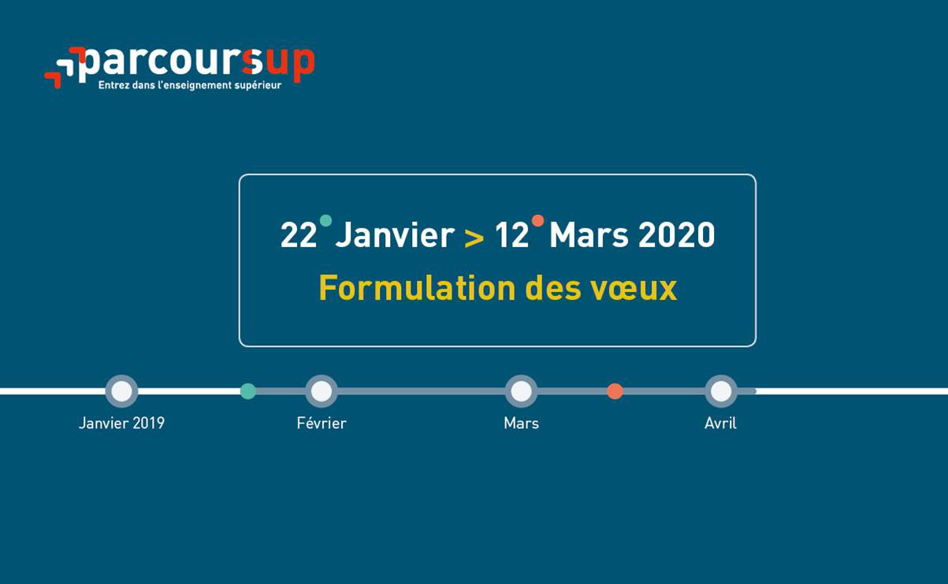

Slide 32
Finaliser son dossier et confirmer ses vœux
Jusqu’au
2 avril inclus
Pour que les vœux saisis deviennent définitifs sur Parcoursup, les lycéens doivent obligatoirement :
Compléter leur dossier : saisie du projet de formation motivé pour chaque vœu formulé, de la rubrique « préférence et autres projets » et des éventuelles pièces complémentaires demandées par certaines formations
Confirmer chacun de leurs vœux
Si un vœu n’est pas confirmé avant le 2 avril 2020 (23h59- heure de Paris),
le vœu ne sera pas examiné par la formation

Slide 33
LA rubrique «Activités et centres d’intérêts»
Jusqu’au
2 avril inclus
Cette rubrique permet au candidat de renseigner des informations qui ne sont pas liées à sa scolarité et qu’il souhaite porter à la connaissance des formations qui vont étudier son dossier :
expérience d’encadrement ou d’animation
engagement civique, associatif
expériences professionnelles ou stages
ouverture au monde (pratiques sportives et culturelles)
Cette rubrique est facultative mais c’est un atout supplémentaire pour le lycéen : elle permet de se démarquer, de parler davantage de soi et de mettre en avant des qualités, compétences ou expériences qui ne transparaissent pas dans les bulletins scolaires.

Slide 34
LA rubrique « préférence et autres projets »
Jusqu’au
2 avril inclus
Cette rubrique est composée de 2 parties distinctes qui doivent obligatoirement être renseignées pour finaliser le dossier candidat :
Une partie où le candidat doit exprimer en quelques phrases ses préférences entre les vœux formulés ou pour un domaine particulier. Ces informations seront très utiles pour les commissions académiques qui à partir de début juillet accompagnent les candidats qui n’ont pas reçu de proposition d’admission durant la phase d’admission.
Une seconde partie où le candidat doit indiquer s’il a formulé ou envisage de formuler des vœux dans des formations hors Parcoursup. Il doit également préciser s’il a des projets professionnels ou personnels, en dehors de la plateforme.
IMPORTANT : ces informations sont confidentielles et ne sont donc pas transmises aux formations. Elles permettent simplement de mieux suivre les candidats durant la procédure et de mieux analyser leurs motivations et besoins.

Slide 35
L’examen du conseil de classe et la fiche avenir
Le 2ème conseil de classe examine les vœux de chaque élève avec bienveillance et confiance dans le potentiel de chacun.
Pour chaque vœu saisi par l’élève, via la fiche Avenir transmise par la plateforme à chaque formation choisie par l’élève :
  le professeur principal donne un avis sur ses compétences transversales
  le proviseur donne un avis sur la capacité à réussir de l'élève
La fiche Avenir associée à chaque vœu est consultable par le lycéen dans son dossier à partir du 19 mai 2020
La fiche Avenir comprend pour chaque vœu :
les notes de l’élève (moyennes de terminale, appréciation des professeurs par discipline, positionnement dans la classe)
Les appréciations complémentaires du professeur principal
l’avis du chef d’établissement

Slide 36
Expérimentation « accès des bacheliers professionnels en STS »
Une expérimentation au service des bacheliers professionnels pour améliorer leur accès en STS, filière d’enseignement supérieur dans lesquelles ils réussissent davantage
Pour les élèves concernés par l’expérimentation qui demandent une STS, le conseil de classe se prononce sur chaque spécialité de BTS demandée
Lorsque le conseil de classe donne un avis favorable sur l’orientation du candidat, le chef d’établissement indique dans la fiche Avenir que la capacité de l’élève à réussir est « très satisfaisante »

Slide 37
EXAMEN DES VŒUX PAR LES FORMATIONS : LES PRINCIPES
7 avril > 11 mai 2020

Slide 38
L’examen des vœux par les établissements d’enseignement supérieur
Du 7 avril au
11 mai
Le dossier de chaque lycéen est transmis pour examen aux établissements d’enseignement supérieur. Pour chaque formation demandée, il comporte :
le projet de formation motivé
les bulletins de 1ère et terminale (1er et 2ème trimestre ou 1er semestre) et les notes aux épreuves anticipées du baccalauréat
les pièces complémentaires demandées par certaines formations
le contenu de la rubrique « Activités et centres d’intérêt », si elle a été renseignée
la fiche Avenir renseignée par le lycée

Slide 39
Un modèle d’admission juste et transparent (1/4)
  Les mesures pour favoriser la mobilité géographique :
  Pour les formations sélectives (BTS, DUT, IFSI, écoles…)
  Les lycéens peuvent demander les formations qui les intéressent où qu’elles soient, dans leur académie ou en dehors. Il n’y a pas de secteur géographique
  Pour les formations non-sélectives (licences, PASS)
  Les lycéens peuvent demander les formations qui les intéressent dans leur académie ou en dehors
  Le secteur géographique (généralement l’académie) s’applique quand les formations sont très demandées et ne peuvent accueillir tous les candidats ayant fait une demande : un pourcentage maximum de candidats hors secteur géographique est alors fixé par le recteur. Ce pourcentage vise à faciliter l’accès des bacheliers qui le souhaitent aux formations proposées dans leur académie de résidence tout en permettant la mobilité géographique des autres candidats.
  Conseil : il est recommandé à un candidat qui souhaiterait faire un vœu dans une licence très demandée située hors de son secteur de formuler un autre vœu pour la même mention de licence si elle est proposée dans son académie

Slide 40
Un modèle d’admission juste et transparent (2/4)
Secteur géographique Ile-de-France
> les candidats résidant en Ile-de-France (académies de Créteil, Paris et Versailles) appartiennent au même secteur géographique, sans distinction entre les 3 académies.
  Cas particuliers pour les licences
Sont considérés comme « résidant dans l’académie » où se situe la licence demandée :
les lycéens qui souhaitent accéder à une mention de licence qui n’est pas dispensée dans leur académie de résidence.
les lycéens ressortissants français ou ressortissants d’un État membre de l’Union européenne qui sont établis hors de France
les lycéens préparant ou ayant obtenu le baccalauréat français au cours de l’année scolaire dans un centre d’examen à l’étranger

Slide 41
Un modèle d’admission juste et transparent (3/4)
Les mesures pour favoriser la mobilité sociale et endiguer le phénomène de reproduction sociale :
Des places sont priorisées pour les élèves bénéficiaires d’une bourse nationale de lycée dans chaque formation, sélective et non sélective
Les élèves bénéficiaires d’une bourse nationale de lycée peuvent bénéficier d’une aide à la mobilité (500 € versés à la rentrée) s’ils choisissent une formation située dans une autre académie
Les mesures pour favoriser l’accès des bacheliers professionnels et technologiques aux filières courtes :
    un nombre de places en BTS est priorisé pour les bacheliers professionnels
    un nombre de places en DUT est priorisé pour les bacheliers technologiques

Slide 42
Un modèle d’admission juste et transparent (4/4)
  La prise en compte du profil et du projet de chaque lycéen :
  Pour l’admission dans les formations sélectives (CPGE, STS, IUT, écoles, IFSI, EFTS…)
    L’admission se fait sur dossier et, dans certains cas, par concours (épreuves écrites) ou entretien de sélection (si ces modalités d’examen sont payantes, la fiche de formation le précise)
    Des spécificités pour l’accès des bacheliers professionnels en STS et des bacheliers technologiques en DUT (objectif de garantir une priorité d’accès à ces publics).
  Pour l’admission dans les formations non sélectives (licences et PASS)
    un lycéen peut accéder à la licence de son choix à l’université, dans la limite des capacités d’accueil
    l’université peut conditionner l'admission au suivi d’un parcours de réussite personnalisé (remise à niveau, cursus adapté…) pour renforcer ses compétences et favoriser sa réussite (Oui-Si)
    si le nombre de vœux reçus est supérieur au nombre de places disponibles : les dossiers sont ordonnés par une commission d’examen des vœux, après qu’ils ont été étudiés pour vérifier leur adéquation avec la formation demandée

Slide 43
ETAPE 3 : PHASE D’ADMISSION (REPONSES DES FORMATIONS ET ACCEPTATION DES PROPOSITIONS)
19 mai – 17 juillet 2020

Slide 44
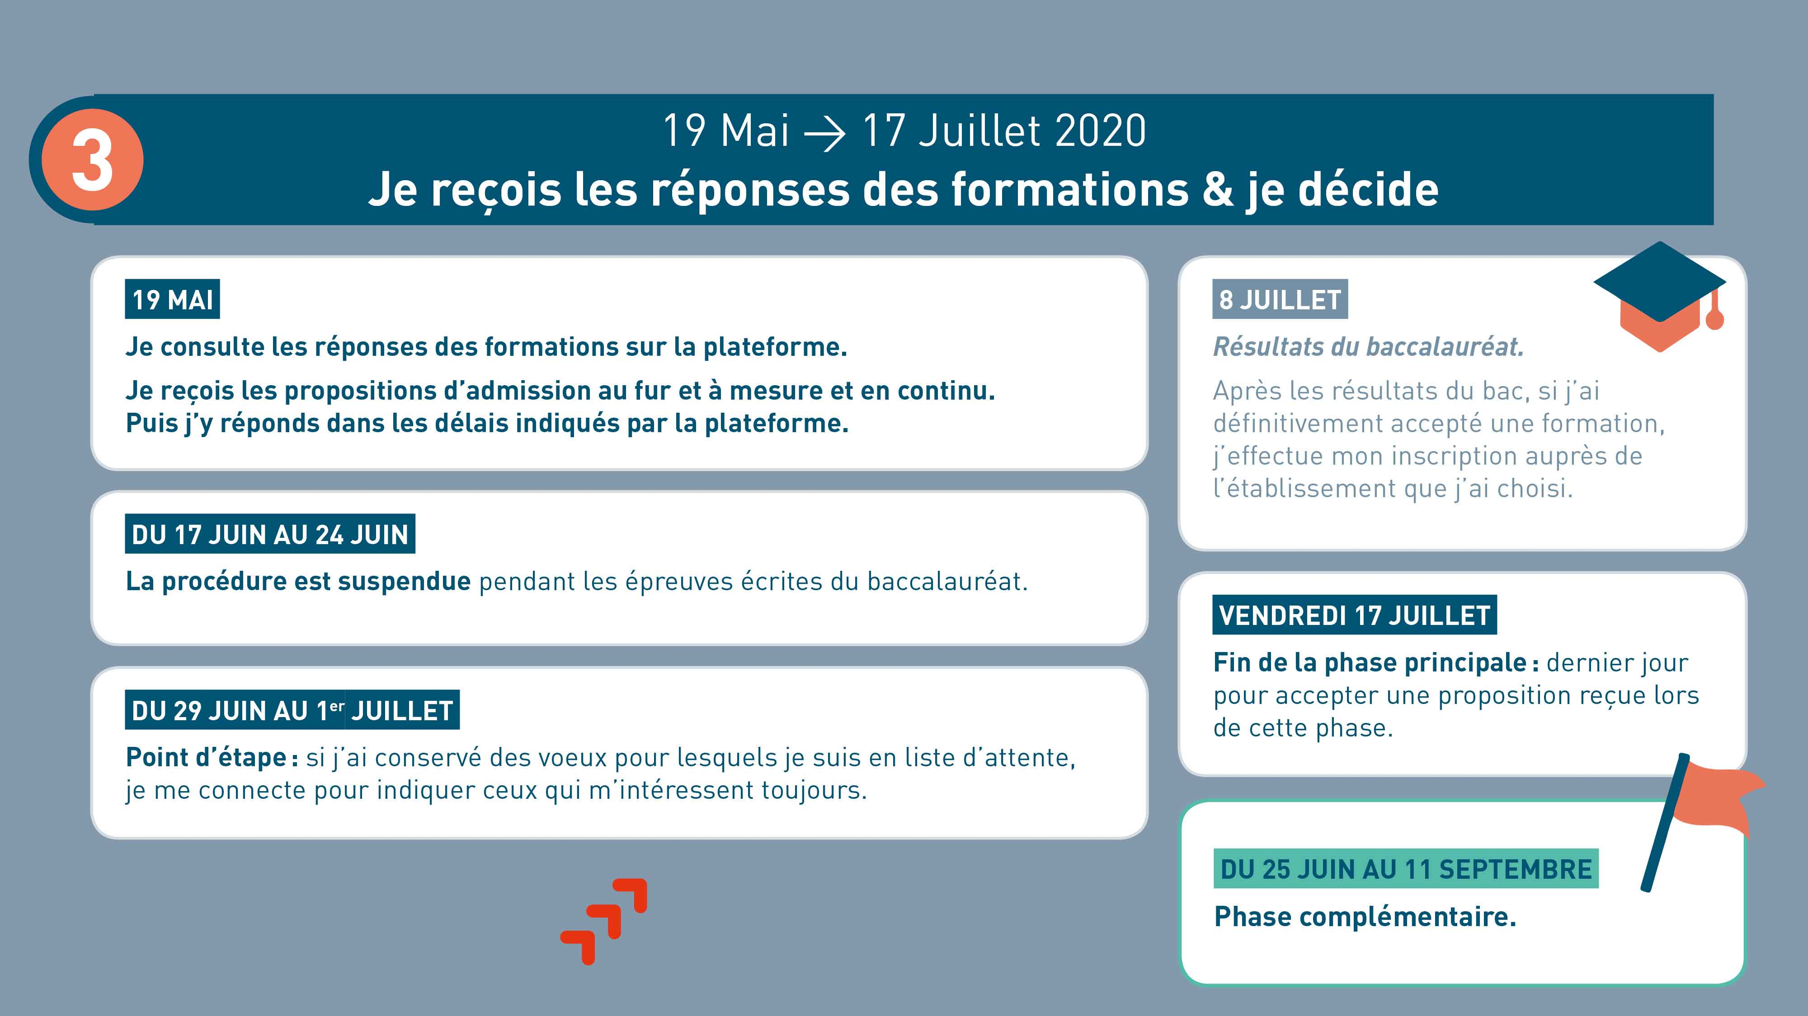

Slide 45
Phase d’admission : les lycéens font leur choix
Les candidats font leur choix en fonction des réponses qu’ils ont reçues
Ils reçoivent les propositions d’admission au fur et à mesure : chaque fois qu’un candidat fera son choix, il libèrera des places qui sont immédiatement proposées à d’autres candidats. Chaque jour, de nouveaux candidats auront donc de nouvelles propositions.
C’est pour cette raison que Parcoursup fonctionne en continu : le dossier personnel des candidats est actualisé chaque jour.
Pour aider les candidats en liste d’attente à faire leur choix, des indicateurs seront disponibles pour chacun de leur vœu :
  Leur rang dans la liste d’attente et le nombre de candidats en attente
  leur rang dans la liste d’appel, celui du dernier candidat admis cette année et celui du dernier candidat admis en 2019 (si l’information est disponible)

Slide 46
réception des réponses et acceptation des propositions
A partir du
19 mai
Le 19 mai 2020 : le lycéen prend connaissance des réponses des établissements pour chaque vœu confirmé
Il doit répondre à TOUTES les propositions d’admission reçues, en respectant les délais de réponse indiqués
Lorsqu’il accepte une proposition d’admission, il peut conserver les vœux en attente qui l’intéressent davantage
Interruption des propositions pendant les épreuves écrites du baccalauréat du 17 au 24 juin et suspension des délais de réponse aux propositions

Slide 47
les réponses des formations
Le 19 mai 2020, les lycéens reçoivent une réponse de la part des formations pour chaque vœu et chaque sous-vœu formulé :
Formation sélective (BTS, DUT, CPGE, IFSI, écoles, …) :
Réponse donnée au futur étudiant
Choix du futur étudiant
OUI (proposition d’admission)
Il accepte la proposition ou y renonce
ou
En attente d’une place
Il maintient le vœu en attente ou y renonce
ou
Non
Formation non sélective (licences, PASS) :
Réponse donnée au futur étudiant
Choix du futur étudiant
OUI (proposition d’admission)
Il accepte la proposition ou y renonce
ou
OUI-SI (proposition d’admission)
Il accepte la proposition ou y renonce
ou
En attente d’une place
Il maintient le vœu en attente ou y renonce
    oui – si : le lycéen se voit proposer un parcours de réussite personnalisé pour se renforcer dans les compétences attendues et se donner toutes les chances de réussir

Slide 48


Comment répondre aux propositions reçues (1/4)
Quand une proposition d’admission est reçue, le candidat est prévenu :
  par SMS et par mail dans sa messagerie personnelle (rappel : une adresse mail valide et régulièrement consultée et un numéro de portable sont demandés au moment de l’inscription Parcoursup)
  par notification sur l’application Parcoursup préalablement installée sur son portable
  dans la messagerie intégrée au dossier candidat sur Parcoursup
L’application Parcoursup:
  elle permet de recevoir sur son portable toutes les notifications
  et alertes durant la procédure
  elle sera téléchargeable avant le 19 mai sur et
  Info : les parents seront également prévenus lorsqu’ils ont renseigné leur adresse mail et leur numéro de portable sur la plateforme / dossier candidat / profil

Slide 49
Comment répondre aux propositions reçues (2/4)
Les délais à respecter pour accepter (ou refuser) une proposition d’admission :
  Entre le 19 et le 23 mai 2020 inclus : vous avez 5 jours pour répondre (J+4)
  Le 24 mai 2020 : vous avez 4 jours pour répondre (J+3)
  À partir du 25 mai 2020 : vous avez 3 jours pour répondre (J+2)
  Exemple : vous recevez une proposition d’admission le 19 mai 2020 : vous pouvez accepter ou renoncer à cette proposition jusqu’au 23 mai 2020 inclus.
A savoir :
Les dates limites pour accepter ou refuser une proposition sont affichées clairement dans le dossier candidat.
Si le candidat ne répond pas dans les délais, ses propositions d’admission (sauf celle éventuellement déjà acceptée) et ses vœux en attente sont considérés comme abandonnés

Slide 50
Comment répondre aux propositions reçues (3/4)
Le lycéen reçoit une seule proposition d’admission et il a des vœux en attente
  Il accepte la proposition (ou y renonce) et il indique les vœux en attente qui l’intéressent davantage et qu’il souhaite conserver
  S’il accepte définitivement la proposition, cela signifie qu’il renonce à tous ses autres vœux et il consulte les modalités d’inscription administrative de la formation acceptée
Le lycéen reçoit plusieurs propositions d’admission et il a des vœux en attente
  Il doit faire un choix en acceptant une seule proposition et ce faisant renoncer aux autres qu’il a reçues pour ne pas monopoliser les places
  il indique les vœux en attente qui l’intéressent davantage et qu’il souhaite conserver
  S’il accepte définitivement la proposition, cela signifie qu’il renonce à tous ses autres vœux et il consulte les modalités d’inscription administrative de la formation acceptée

Slide 51
Comment répondre aux propositions reçues (4/4)
Le lycéen ne reçoit que des réponses « en attente »
  il consulte les indicateurs disponibles pour chaque vœu en attente
  des places vont se libérer au fur et à mesure que les autres candidats vont renoncer à leurs propositions
Le lycéen ne reçoit que des réponses négatives (dans le cas où il n’a formulé que des vœux pour des formations sélectives)
  dès le 19 mai, il peut demander un conseil ou un accompagnement, individuel ou collectif, dans son lycée ou dans un CIO pour envisager d’autres choix de formation et formuler des nouveaux vœux en phase complémentaire à partir du 25 juin 2020.

Slide 52
l’option du répondeur automatique
Quand ?
    A partir du 19 mai 2020
Pour qui et pourquoi ?
    Pour les candidats ayant des vœux en attente
    Pour gagner en tranquillité : plus besoin de se connecter à la plateforme
    A noter : le répondeur automatique est une option facultative.
Comment ?
    Les candidats ordonnent tous leur(s) vœu(x) en attente par ordre de préférence pour que le répondeur automatique puisse répondre à leur place aux propositions d'admission reçues.
Nouveauté 2020

Slide 53
l’option du répondeur automatique
Exemple 1 : le candidat n’a qu’un seul vœu en attente et il active le répondeur automatique .
S’il reçoit une proposition pour ce vœu, elle sera acceptée automatiquement.
Exemple 2 : un candidat a déjà accepté une proposition et a conservé 3 vœux en attente qu’il classe en activant le répondeur automatique.
S’il reçoit une proposition d’admission pour le vœu en attente qu’il a classé en n°2, elle est alors acceptée automatiquement : son vœu n°3 en attente est supprimé tandis que son vœu n°1 en attente est maintenu.

Slide 54
un point d’étape obligatoire fin juin
Quand ?
    Du 29 juin au 1er juillet
Pour qui et pourquoi ?
    Pour les seuls candidats ayant des vœux en attente (qu’ils aient accepté ou non une proposition d’admission)
    A noter : Les candidats qui ont déjà accepté définitivement une proposition d’admission ne sont pas concernés. Il en est de même pour ceux qui ont activé l’option « répondeur automatique ».
    Pour faire le point sur votre dossier
Comment ?
    Les candidats doivent se connecter et indiquer (avant le 1er juillet 23h59, heure de Paris) les vœux en attente qui les intéressent toujours

Slide 55
Inscription dans son établissement d’accueil
Après avoir accepté définitivement la proposition d’admission de son choix, le futur étudiant doit effectuer son inscription administrative dans l’établissement qu’il va intégrer :
Avant le 17 juillet 2020, s’il accepte définitivement une proposition d’admission avant le 13 juillet 2020
Avant le 27 août 2020, s’il accepte définitivement une proposition d’admission entre le 13 et le 23 août 2020
Aux dates fixées par la formation s’il accepte définitivement une proposition après le 24 août 2020
Les modalités d’inscription sont propres à chaque établissement :
Consulter les modalités d’inscription indiquées dans le dossier candidat sur Parcoursup ou à défaut, contacter directement l’établissement d’accueil
Si le futur étudiant s’inscrit dans un établissement proposant des formations en dehors de Parcoursup, il doit obligatoirement télécharger sur la plateforme une attestation de désinscription ou de non inscription sur Parcoursup.

Slide 56



DES services d’assistance tout au long de la procédure
A partir du
22 janvier
Le numéro vert : 0 800 400 070
(Numéros spécifiques pour l’Outre-mer sur Parcoursup.fr)
La messagerie contact depuis le dossier candidat
Les réseaux sociaux pour rester informé :
@Parcoursup_info
@Parcoursupinfo
@Devenir Etudiant

Slide 57
Un accompagnement de mai à septembre
Un accompagnement est garanti pour tous les lycéens qui n'ont pas reçu de proposition et qui souhaitent trouver à la rentrée une place dans une formation proposée sur Parcoursup :
Dès le 19 mai 2020 : les lycéens qui n'ont fait que des demandes en formations sélectives (BTS, DUT, école, CPGE, IFSI…) et qui n’ont reçu que des réponses négatives peuvent demander un accompagnement individuel ou collectif au lycée ou dans un CIO pour définir un nouveau projet d’orientation pour préparer la phase complémentaire
Du 25 juin au 10 septembre 2020 inclus : pendant la phase complémentaire, les lycéens peuvent formuler jusqu’à 10 nouveaux vœux dans des formations disposant de places disponibles
Après les résultats du bac (7 juillet 2020) : les candidats peuvent solliciter depuis leur dossier l’accompagnement de la Commission d’Accès à l’Enseignement Supérieur (CAES) de leur académie : elle étudie les dossiers et aident les candidats à trouver une formation au plus près de leur projet en fonction des places disponibles.

Slide 58
La préparation de la vie étudiante
Un calendrier articulé avec Parcoursup :
Bourse et logement
  Créer son dossier social étudiant (DSE) sur www.messervices.etudiant.gouv.fr pour demander une bourse et/ou un logement
  Les demandes de logement en résidence universitaire peuvent être effectuées jusqu’à la rentrée en septembre
Santé
  Les étudiants sont automatiquement affiliés au régime général de la Sécurité Sociale. Il n’ont aucune démarche à faire.
Entre le 15 janvier et le 15 mai
Toutes les infos sur la vie étudiante sur www.etudiant.gouv.fr

Slide 59
5 conseils pour se bien préparer
Préparer son projet d’orientation
Obtenir un maximum d’informations sur les métiers, les secteurs d’activités et les formations qui vous intéressent via terminale2019-2020.fr et les fiches de présentation des formations sur Parcoursup
Echanger au sein de son lycée et en dehors
Les professeurs principaux avec l’appui des psychologues de l’Education nationale sont là pour vous guider pendant la constitution de votre dossier
Participez aux journées portes ouvertes (JPO) et aux salons de l’orientation pour échanger et prendre des conseils auprès des étudiants et des enseignants
Préparer les éléments pour s’inscrire
Vous avez besoin de votre INE et d’une adresse mail valide et régulièrement consultée. Il est fortement conseillé de renseigner un numéro de portable pour recevoir les alertes et les notifications de la plateforme
Les parents peuvent aussi renseigner leur adresse mail et leur numéro de portable pour recevoir toutes les notifications.
Aborder la phase d’admission sereinement
Des propositions d’admission sont envoyées chaque jour et en continu. Les listes d’attente évoluent jusqu’à la fin de la phase d’admission (17 juillet 2020).
Dans tous les cas, vous pouvez être accompagnés pour trouver des solutions
S’abonner aux comptes sociaux Parcoursup
Pour rester informé tout au long de la procédure : Facebook (@parcoursupinfo) et Twitter (@parcoursup_info)

Slide 60


